Slide 1
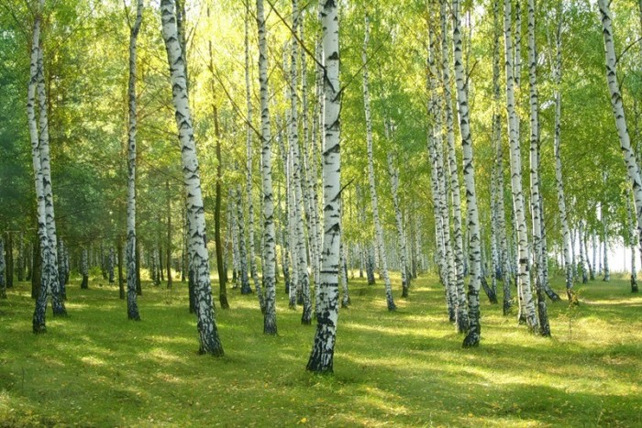
Тема классного часа
«Наша страна- Россия»
МБОУ «Туруханская СШ №1», 8в класс
Кл. рук. Чалкина Л.Д.

Slide 2
Форма работы на классном часе
Индивидуальная (30 секунд ученик размышляет над вопросом индивидуально)
Групповая (1 мин группа выслушивает каждого и формулирует полный ответ)
Названия групп (уч-ся их выбрали по жеребьевке)
1 группа «Россияне»
2 группа «Сибиряки»
3 группа «Русичи»
4 группа «Русские»

Slide 3
Тема урока «Россия»
Задание 1
Познакомившись с высказываниями о России, известных людей, сформулируйте личную цель классного часа
Цель: оформление цели 1,5 минут, работа индивидуальная 30 секунд, в группе 1 минута
Услышав цели всех групп одноклассников, измените свою цель, если считаете, что услышали более точную цель. (30сек)

Slide 4
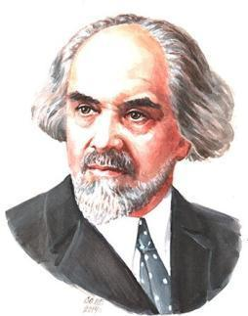
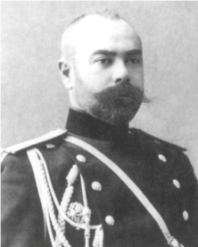
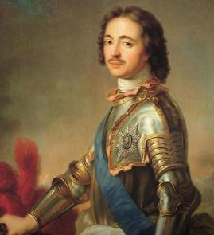
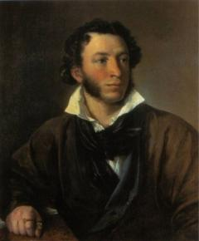
«Русский народ создал могущественнейшее в мире государство, величайшую империю. С Ивана Калиты последовательно и упорно собиралась Россия и достигла размеров, потрясающих воображение всех народов мира».
Николай Бердяев-
русский философ
Великий царь Петр I
«Русский не тот, кто носит русскую фамилию, а тот, кто любит Россию и считает её своим отечеством».
Антон Деникин -Командующий фронтом, генерал-лейтенант
«Я далеко не восторгаюсь всем, что вижу вокруг себя; но клянусь честью, что ни за что на свете я не хотел бы переменить отечество или иметь другую историю, кроме истории наших предков, такой, какой нам Бог её дал.»
«Русский тот, кто Россию любит и ей служит!»

Slide 5
Вы услышали цели всех групп одноклассников, измените свою цель, если считаете, что услышали более точную цель. (30сек)
Следующее задание «Ассоциации».
Каждая группа предлагает понятия, которые ассоциируются у них со словом «Россия»
Что значит для нас слово «Россия»?
2 минуты
Варианты ответов групп сравниваются с предложенным вариантом

Slide 6
Что значит для нас слово «Россия»?
Великая страна, победившая фашизм
Наша Родина. Место, где я живу.
Богатая ресурсами страна
Страна с разными климатическими поясами
Россия
Страна, которая находится в двух частях света
Страна, где свершилась первая социалистическая революция, уничтожившая классовое неравенство
Страна многонациональная
Страна, которая никогда не начинала войну первой
Страна, которую я люблю
Место, где я счастлив (а)
Другое мнение

Slide 7
Как мы знаем свою Родину….
По предложенной фотографии определите, о какой части России говорит это фото, что оно может символизировать? И почему?

Slide 8
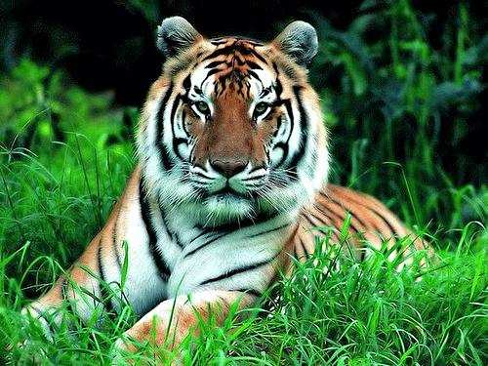
Символом какой части России является тигр
На Дальнем Востоке. Тигры –жители Уссури- В полосатой ходят шкуре. Это очень редкий вид И красив, и знаменит.

Slide 9
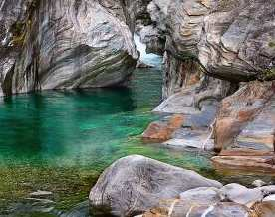
Уральские горы! По каменным плитам ведут за собой нас в страну малахита. В страну, где не счесть драгоценных камней, в страну работящих и добрых людей.
Чем еще знамениты Уральские горы?

Slide 10
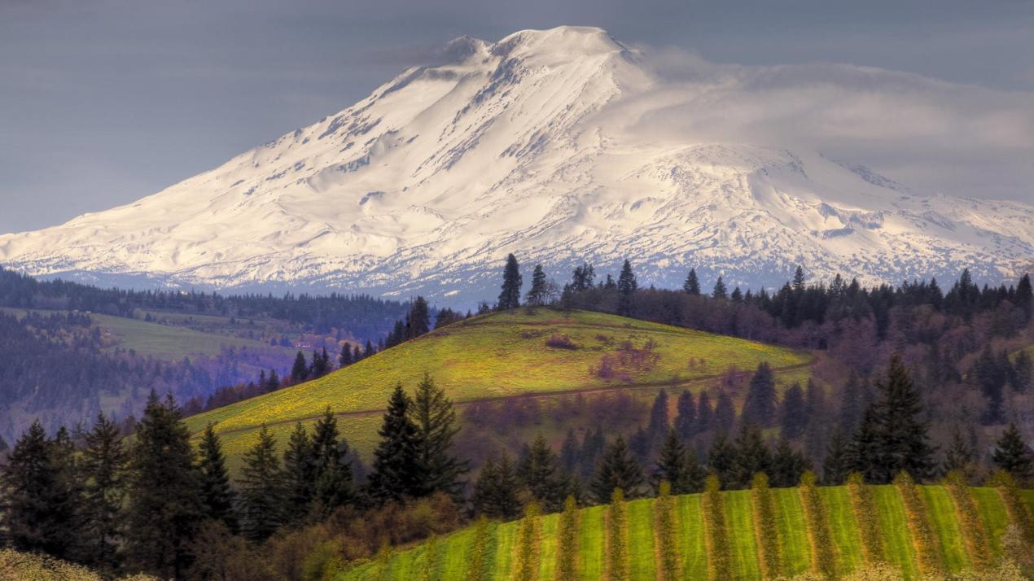
Назовите эту знаменитую гору России
Эльбрус

Slide 11
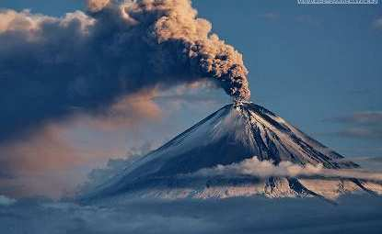
Какая часть России знаменита своими вулканами
На Камчатке. Вдали вулкан дымится. Здесь Родины граница, Над сопками туман. Здесь Тихий океан.

Slide 12
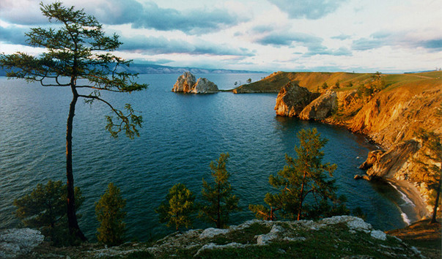
Назовите природную достопримечательность России
Озеро Байкал

Slide 13
«Поэтом можешь ты не быть, но гражданином быть обязан…» Н.А. Некрасов
Что имел в виду великий русский поэт, когда писал эти строки? Какой смысл он вкладывал в понятие «гражданин» ?
3 минуты
Гражданин -человек, принадлежащий к постоянному населению данного государства, пользующийся его защитой и наделенный совокупностью политических и иных прав и обязанностей. В начале 20 века понятие «гражданин» начали воспринимать не только как права индивида, но и как его обязанности перед государством. ( Википедия)

Slide 14
Что мы можем сделать как граждане своей Родины для России в целом, для места, где проживаем?
3 минуты
Прослушайте песню О. Газманова «Вперед Россия». Что автор хотел сказать, о своей родине?

Slide 15
Рефлексия
Что вас затронуло на этом занятии? С чем хотелось бы поспорить? О чем еще поговорить? Чем в истории нашей страны вы могли бы по праву гордиться?

Slide 16
Давайте оценим активность своей группы по набранным за занятие баллам
Благодарим группы
за активную работу, помощь и поддержку друг другу!!!

